Slide 1
Cómo usar la computadora conforme a las normas de seguridad e higiene
Normas de seguridad
Normas de higiene
MENÙ

Slide 2
Normas de seguridad
Nos sirven para darle el uso adecuado al equipo de computo y tomar las precauciones pertinentes.
Ubicar la maquina en una superficie estable y de buena iluminación.
Mantener suficiente espacio alrededor de la unidad para permitir una ventilación adecuada.

Slide 3
No colocar ningún equipo opcional sobre la unidad.
No tocar el cable de alimentación ni el enchufe con las manos mojadas, ya que puede provocar una descarga eléctrica.

Slide 4
No instalar conexiones eléctricas precarias o provisorias, ya que puede provocar una sobrecarga que dañe al equipo.
Contar con un regulador para evitar una sobre carga de energía en el equipo.

Slide 5
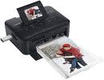
No efectuar daño físico al hardware o mobiliario dispuestos en el laboratorio
No instalar componentes ajenos al Laboratorio (impresoras, calculadoras, unidades externas, etc.) , o cargar software sin previa autorización.

Slide 6
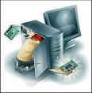
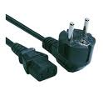
Nunca intente repara, desarmar o desmontar el equipo sin los conocimientos previos.
Desconectar el equipo después de utilizarlo.
Submenú

Slide 7
Normas de higiene
Sirven para mantener al equipo de computo en buen estado.
Limpiar el equipo con los materiales adecuados.
No ingerir alimentos mientras se utiliza el equipo.

Slide 8
Mantener el equipo alejado del polvo.
Asegúrese de tener las manos limpias antes de utilizar el equipo.

Slide 9
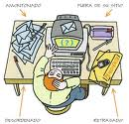
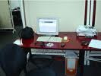
Mantener el orden y la limpieza en la zona donde se encuentra el equipo de computo
Dar mantenimiento preventivo a el equipo de computo por lo menos una vez al mes.

Slide 10
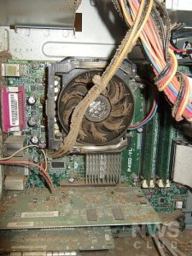
Limpiar el ventilador para mantener a este libre de etiquetas, pelusas o algo que obstaculice la entrada de aire al procesador.
Utilizar aire comprimido para sacar el polvo de los componentes de la PC

Slide 11
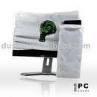
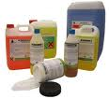
Al terminar de utilizar el equipo (espere su enfriamiento) y cúbralo con una funda especializada.
No usar sustancias químicas corrosivas o detergentes para limpiar el equipo
Submenú

